Slide 1


Slide 2
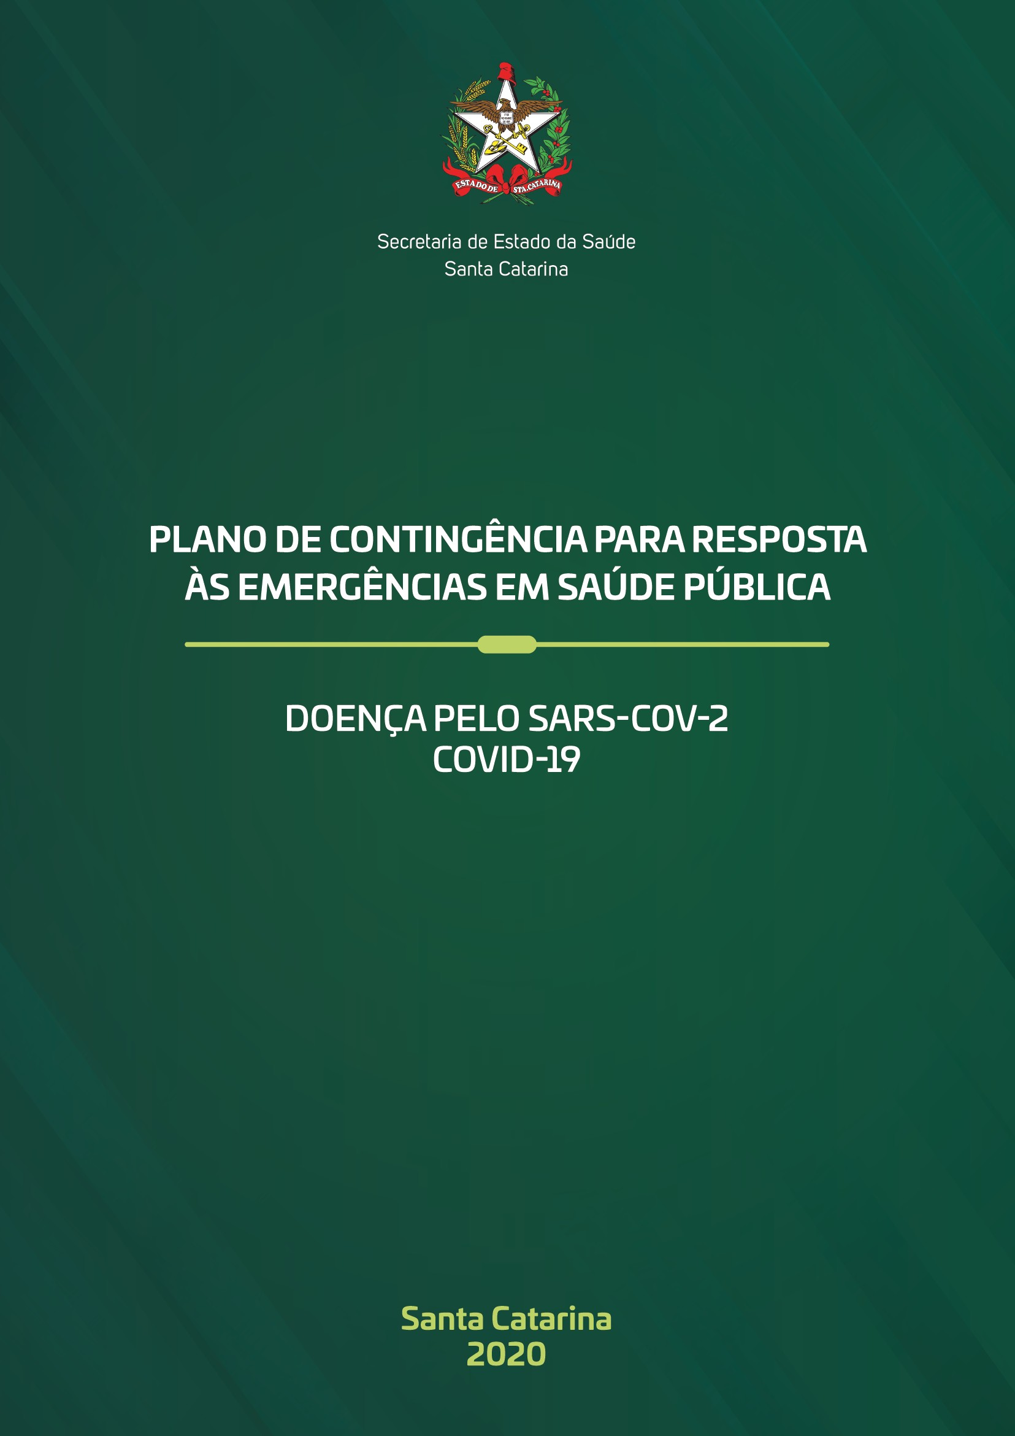

Slide 3
INTRODUÇÃO
Os coronavírus são importantes patógenos humanos e animais.
No final de 2019, um novo coronavírus foi identificado como a causa de um conjunto de casos de pneumonia em Wuhan, uma cidade na província de Hubei, na China.
Ele se espalhou rapidamente, resultando em uma epidemia em toda a China, seguida por um número crescente de casos em outros países do mundo.
Em fevereiro de 2020, a Organização Mundial da Saúde designou a doença COVID-19, que significa doença de coronavírus 2019.
O vírus que causa o COVID-19 é designado por coronavírus 2 da síndrome respiratória aguda grave (SARS-CoV-2); anteriormente, era referido como 2019-nCoV.
Em 11 de março de 2020, a Organização Mundial da Saúde classificou a Doença pelo Coronavírus 2019 (COVID-19) como uma pandemia
A compreensão do COVID-19 está evoluindo. As orientações provisórias foram publicadas pela Organização Mundial da Saúde, bem com pelas organizações sanitárias de cada país

Slide 4
ORGANIZAÇÃO DA RESPOSTA ÀS EMERGÊNCIAS EM SAÚDE PÚBLICA SEGUNDO NÍVEL DE ATIVAÇÃO:
NÍVEL DE ATIVAÇÃO I – ALERTA
NÍVEL DE ATIVAÇÃO II – PERIGO IMINENTE
NÍVEL DE ATIVAÇÃO III: EMERGÊNCIA DE SAÚDE PÚBLICA DE IMPORTÂNCIA ESTADUAL (ESP)

Slide 5
ORGANIZAÇÃO DA RESPOSTA ÀS EMERGÊNCIAS EM SAÚDE PÚBLICA SEGUNDO NÍVEL DE ATIVAÇÃO:
Nível I: Alerta
O Nível de resposta de Alerta corresponde a uma situação em que há risco de introdução do vírus SARS-CoV-2 no Estado, com casos suspeitos sob investigação.
Nível II: Perigo Iminente
O Nível de resposta de Perigo Iminente corresponde a uma situação em que há confirmação de caso.

Slide 6
ORGANIZAÇÃO DA RESPOSTA ÀS EMERGÊNCIAS EM SAÚDE PÚBLICA SEGUNDO NÍVEL DE ATIVAÇÃO:
Nível III: Emergência de Saúde Pública (ESP)
Corresponde a uma situação em que há confirmação de transmissão local* do primeiro caso de COVID-19, no território estadual.

Slide 7
A forma de transmissão está sendo monitorado pelas autoridades sanitárias, a nível mundial, nacional e estadual, bem como localmente.
É importante atualizar-se diariamente com informações geradas institucionalmente, sugerimos o uso desta plataforma:
http://plataforma.saude.gov.br/novocoronavirus/#2019-nCov-world

Slide 8
Transmissão local é definida como a confirmação laboratorial de transmissão do SARS CoV-2 entre pessoas com vínculo epidemiológico comprovado.
Os casos que ocorrerem entre familiares próximos ou profissionais de saúde de forma limitada não serão considerados transmissão local.

Slide 9
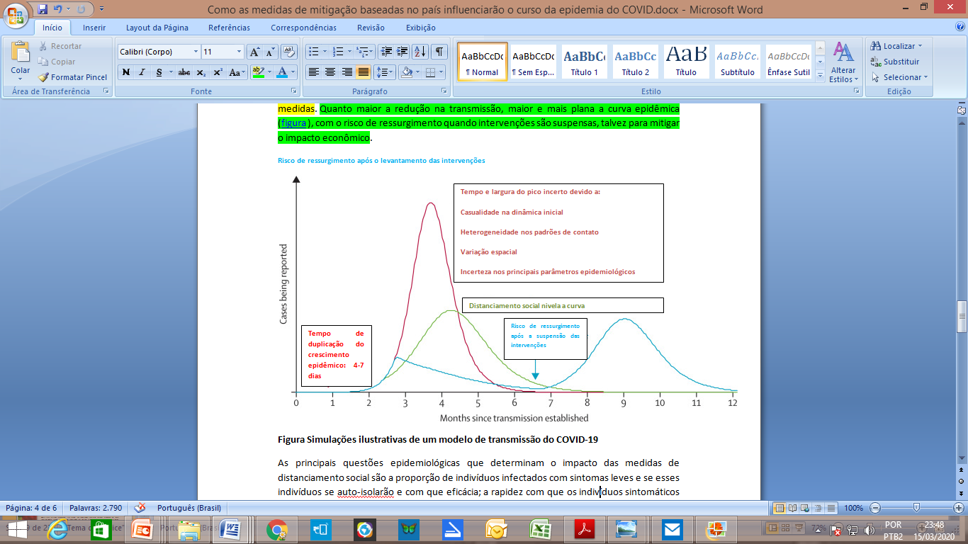

Slide 10
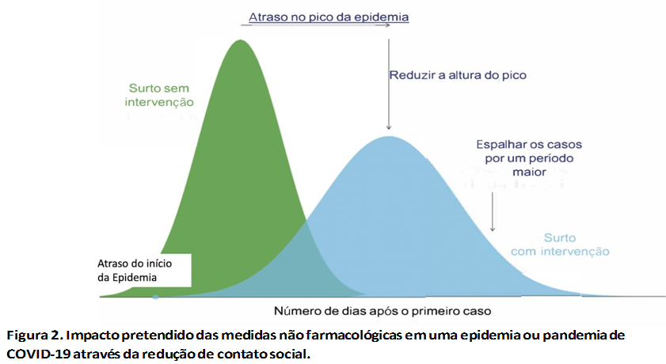
Atenção Primária à Saúde
Sistema de
Saúde

Slide 11
As autoridades de saúde pública e os profissionais de saúde têm defendido esforços rápidos e decisivos para reduzir a transmissão do SARS-CoV-2 o mais cedo possível.
O objetivo é 'achatar a curva'. Em vez de deixar o vírus invadir rapidamente a população e se esgotar rapidamente, a idéia é espalhar todas essas infecções por um longo período de tempo.
“Achatar a curva" oferece uma oportunidade para reduzir significativamente as mortes por COVID-19.
No aumento acentuado da curva epidêmica, especialmente quando falta capacidade de teste , há um tremendo fardo para os prestadores de cuidados de saúde - muitos dos quais adoecem e são forçados a se auto-isolar, tornando-se incapazes de prestar assistência aos necessitados .
As medidas não farmacológicas, ou seja, aquelas que visam reduzir a possibilidade de transmissão do vírus sem o uso de medicamentos específicos, foram ampliadas pelo Ministério da Saúde

Slide 12
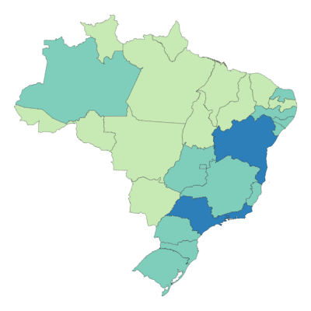
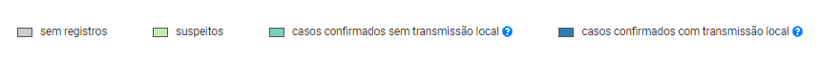
Dados atualizados em 15/03/2020 às 19:15

Slide 13
Assim como no Brasil há estados com modos de transmissão distintos, também no estado de Santa
Catarina haverá modos distintos de transmissão em tempos diferentes para cada município e região
É importante que todos os gestores e profissionais de saúde acessem o Plano de Contingência para Resposta às Emergências em Saúde Pública – Doença pelo SARS-COV-2 e COVID-19:
http://www.dive.sc.gov.br/index.php/d-a/item/covid19

Slide 14
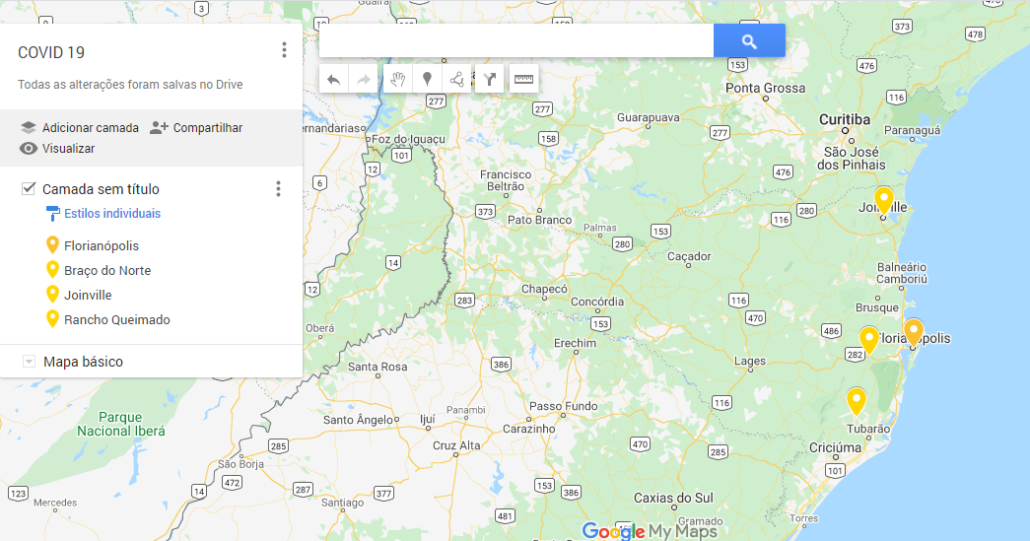
Dados atualizados em 15/03/2020 às 19:15

Slide 15
Entre as intervenções adotadas em Wuhan destaca-se: o estabelecimento de um cordão sanitário na cidade de Wuhan, suspensão dos transportes públicos e táxi por aplicativos, restrição do tráfego nas áreas urbanas, proibição de viagens na região interna da cidade, fechamento de espaços públicos, cancelamento de eventos, uso obrigatório de máscaras cirúrgicas em público, quarentena domiciliar para toda população
As medidas não farmacológicas atrasam o pico da epidemia e reduzem a altura do pico, permitindo, dessa forma, uma melhor distribuição dos casos ao longo do tempo e evita o esgotamento dos serviços de saúde
As sugestões de medidas não farmacológicas são somativas entre os diferentes momentos e poderão ser adotadas parcialmente por estados e municípios a depender do seu cenário epidemiológico e da sua capacidade de resposta frente a emergência de saúde pública pelo COVID19.

Slide 16
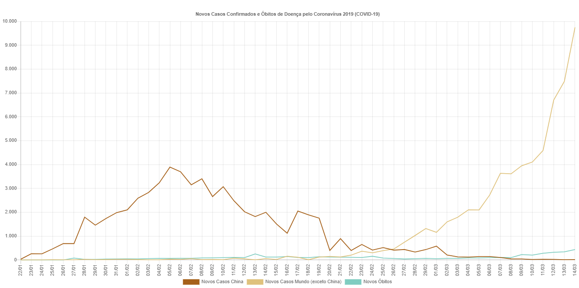
Entre as intervenções adotadas em Wuhan destaca-se: o estabelecimento de um cordão sanitário na cidade de Wuhan, suspensão dos transportes públicos e táxi por aplicativos, restrição do tráfego nas áreas urbanas, proibição de viagens na região interna da cidade, fechamento de espaços públicos, cancelamento de eventos, uso obrigatório de máscaras cirúrgicas em público, quarentena domiciliar para toda população
As medidas não farmacológicas atrasam o pico da epidemia e reduzem a altura do pico, permitindo, dessa forma, uma melhor distribuição dos casos ao longo do tempo e o esgotamento dos serviços de saúde
As sugestões de medidas não farmacológicas são somativas entre os diferentes momentos e poderão ser adotadas parcialmente por estados e municípios a depender do seu cenário epidemiológico e da sua capacidade de resposta frente a emergência de saúde pública pelo COVID19.

Slide 17
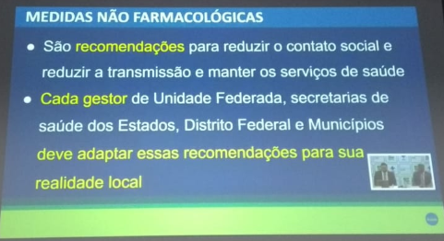

Slide 18
MEDIDAS NÃO FARMACOLÓGICAS – MNFs – RECOMENDADAS PELO MS (TODOS OS ESTADOS)
  Etiqueta respiratória: reforço das orientações individuais de prevenção
  Isolamento de sintomático: domiciliar ou hospitalar dos casos suspeitos por até 14 dias.
  Triagem em serviço de saúde: Recomendar que os pacientes com a forma leve da doença não procure atendimento nas UPAs e serviços terciários e utilize a infraestrutura de suporte disponibilizada pela APS/ESF que trabalhará com fast-track próprio.
  Equipamento de Proteção Individual: recomendações de uso de EPI para doentes, contatos domiciliares e profissionais de saúde.
  Isolamento voluntário: viajante internacional, propõe-se o isolamento domiciliar por uma semana (sete dias), a partir da data de desembarque, orientando que procure a unidade de saúde se apresentar febre E tosse OU dispneia. Caso apresente outros sintomas, ligue para 136.
  Contato próximo: realizar o monitoramento dos contatos próximos e domiciliares
  Notificação: divulgação ampliada das definições de caso atualizadas e sensibilização da rede de saúde pública e privada para identificação.
  Comunicação: realização Campanhas de mídia para sensibilização da população sobre etiqueta respiratório e auto isolamento na presença de sintomas
  Medicamentos de uso contínuo: estimular a prescrição com validade ampliada no período do outono-inverno, para reduzir o trânsito desnecessário nas unidades de saúde e farmácias.
  Eventos de massa - governamentais, esportivos, artísticos, culturais, políticos, científicos, comerciais e religiosos e outros com concentração próxima de pessoas : os organizadores ou responsáveis devem cancelar ou adiar, se houver tempo hábil. Não sendo possível, recomenda-se que o evento ocorra sem público. Não sendo possível, devem cumprir os requisitos previstos na Portaria Nº 1.139, de 10 de junho de 2013;

Slide 19
Distanciamento social: Significa ficar fora de contato próximo em locais públicos lotados, evitando reuniões de massa e mantendo espaço - aproximadamente um metro e oitenta - entre você e os outros quando possível.
O distanciamento social requer mudanças na maneira como as pessoas trabalham, vivem e interagem umas com as outras.
Pode ser necessário cancelar ou evitar grandes eventos, limitando viagens não essenciais e reprogramando conferências.
O ensino tradicional em sala de aula pode ter que passar para a entrega on-line - já está acontecendo em algumas faculdades e universidades, embora menos fácil de fazer nas escolas de ensino fundamental e médio.
Para ser claro, o distanciamento social tem um custo econômico substancial, pois as pessoas não estarão envolvidas nas mesmas atividades profissionais e de vida que alimentam a economia
A pandemia do H1N1 de 2009 enfatizou que o planejamento pré-pandêmico eficaz requer o envolvimento da saúde pública e líderes locais, empregadores, organizações e partes interessadas e é essencial para garantir o uso oportuno e eficaz das MNFs para limitar a propagação de doenças durante uma pandemia.
O uso efetivo das MNFs depende da aceitação e participação de pessoas que implementam medidas de proteção pessoal e de comunidades que implementam medidas em toda a comunidade, como fechamento temporário de escolas.

Slide 20
Medidas Não Farmacológicas para proteção para todos os serviços públicos e privados:
  Seja disponibilizado locais para lavar as mãos com frequência,
  Dispenser com álcool em gel na concentração de 70%,
  Toalhas de papel descartável
  Ampliação da frequência de limpeza de piso, corrimão, maçaneta e banheiros com álcool 70% ou solução de água sanitária

Slide 21
ÁREA COM TRANSMISSÃO LOCAL
  Idosos e doentes crônicos: recomendar restrição de contato social (viagens, cinema, shoppings, shows e locais com aglomeração) nas cidades com transmissão local ou comunitária e vacinar-se contra influenza.
Unidade Básica ou consultórios : pacientes identificados com Síndrome Respiratória Aguda Grave, devem ser encaminhados ao serviços de urgência/emergência ou hospitalares de referência na Unidade Federada, conforme plano de contingência local.
Serviços de Saúde: serviços de APS/ESF, Serviços de urgência/emergência ou hospitalares, públicos e privados, farão uso de Fast-Track específico no primeiro contato do paciente
Eventos e atividades em locais fechados com aglomeração de pessoas - governamentais, esportivos, artísticos, culturais, políticos, científicos, comerciais, religiosos e outros: os organizadores ou responsáveis devem cancelar ou adiar, se houver tempo hábil. Não sendo possível, recomenda-se que o evento ocorra sem público.

Slide 22
ÁREA COM TRANSMISSÃO COMUNITÁRIA
  Reduzir o deslocamento laboral: incentivar a realização de reuniões virtuais, cancelar viagens não essenciais, trabalho remoto (home office).
  Reduzir o fluxo urbano: estimular a adoção de horários alternativos dos trabalhadores para redução em horários de pico, escalas diferenciadas quando possível.
  Regime de trabalho: estimular o trabalho de setores administrativos ou similares, para que ocorram em horários alternativos ou escala. reuniões virtuais e home office, quando possível
  Instituições de ensino: planejar a antecipação de férias, visando reduzir o prejuízo do calendário escolar ou uso de ferramentas de ensino a distância
  Fluxo em Unidades de Terapia Intensiva: monitoramento diário do número de admissões e altas relacionadas ao COVID-19
  Declaração de Quarentena: ao atingir 80% da ocupação dos leitos de UTI, disponíveis para a resposta ao COVID-19, definida pelo gestor local segundo portaria 356 de 11 de março de 2020.

Slide 23
ORGANIZAÇÃO DA RESPOSTA ÀS EMERGÊNCIAS EM SAÚDE PÚBLICA SEGUNDO NÍVEL DE ATIVAÇÃO
Para cada nível de ativação, existem ações/atividades previstas para cada setor da área da saúde, assim dividida:
1- Vigilância
2- Assistência
3- Gestão

Slide 24
ORGANIZAÇÃO DA RESPOSTA ÀS EMERGÊNCIAS EM SAÚDE PÚBLICA SEGUNDO NÍVEL DE ATIVAÇÃO
Para cada nível de ativação, existem ações/atividades previstas para cada setor da área da saúde, assim dividida:
1- Vigilância
2- Assistência
3- Gestão

Slide 25
Da Assistência:
    Atenção Primária à Saúde
    Urgência e Emergência
    Assistência Hospitalar
    Regulação
    Assistência Farmacêutica
    Veja em detalhes, o que cada setor deve responsabilizar-se a cada nível de ativação, em:
    http://www.dive.sc.gov.br/index.php/d-a/item/covid19

Slide 26
Atenção Primária à Saúde

Slide 27
Nos meses de outono (20/03-20/06) e inverno (21/06-20/09), há uma circulação importante dos vírus respiratórios (à exemplo do influenza), esses vírus causam pneumonias, otites, sinusites e meningites.
Apesar de ocorrer em todas as estações do ano, é nesse período que há maior frequência dessas doenças, quando as pessoas ficam mais concentradas nos espaços e com menor ventilação.
A doença pelo coronavírus não é diferente, ela também é uma doença respiratória e todos devem se prevenir. Os gestores devem adotar medidas oportunas que favoreçam a prevenção e preservem a capacidade do serviço de saúde.

Slide 28
Nesse período, com o aumento do número de pacientes com sintomas respiratórios é importante que os casos mais leves sejam atendidos nas Unidades Básicas de Saúde (posto de saúde).
Medida que irá prevenir o contato de casos entre pessoas em um ambiente hospitalar. Em um relatório de 138 pacientes com COVID-19 na China, foi estimado que 43% adquiriram infecção no ambiente hospitalar
É fundamental que os gestores promovam uma ampla comunicação com a sociedade orientando onde procurar a unidade de saúde em cada bairro ou município.
É possível também a orientação a distância por meio de telefone da equipe, whatsapp, telefone de apoio do Ministérios da Saúde – 136 e uso de aplicativo do ministério da Saúde

Slide 29
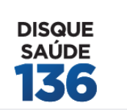
É possível também a orientação a distância por meio de telefone da equipe, whatsapp, telefone de apoio do Ministérios da Saúde – 136 e uso de aplicativo do ministério da Saúde
O Disque Saúde 136 funciona 24 horas; de segunda-feira a sexta-feira, das 8h às 20h, e aos sábados, das 8h às 18h, o cidadão pode falar diretamente com o teleatendente. Fora desses horários, as informações são disponibilizadas pela Unidade de Resposta Audível (URA), com informações gravadas.

Slide 30
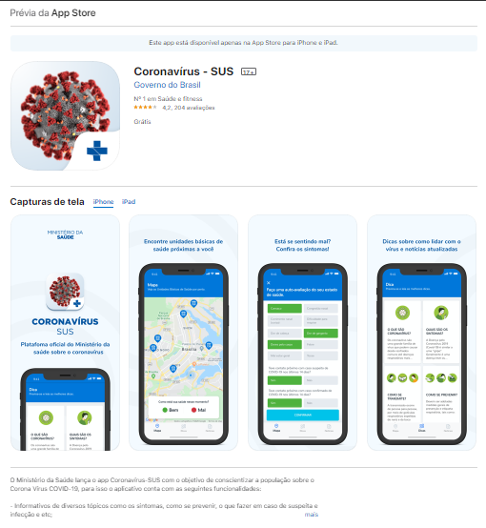
É possível também a orientação a distância por meio de telefone da equipe, whatsapp, telefone de apoio do Ministérios da Saúde – 136 e uso de aplicativo do ministério da Saúde
https://apps.apple.com/br/app/coronav%C3%ADrus-sus/id1408008382

Slide 31
Espectro de gravidade da doença
A maioria das infecções não é grave, embora muitos pacientes com COVID-19 tenham doença crítica. Especificamente, em um relatório do Centro Chinês de Controle e Prevenção de Doenças que incluiu aproximadamente 44.500 infecções confirmadas com uma estimativa da gravidade da doença:
●Leve (pneumonia leve) foi relatada em 81%.
●Doença grave (por exemplo, dispnéia, hipóxia ou envolvimento pulmonar> 50% nas imagens em 24 a 48 horas) foi relatada em 14%.
●Doença crítica (por exemplo, com insuficiência respiratória, choque ou disfunção multiorgânica) foi relatada em 5%
●A taxa geral de mortalidade de casos foi de 2,3%; não foram relatadas mortes entre os casos não críticos.

Slide 32
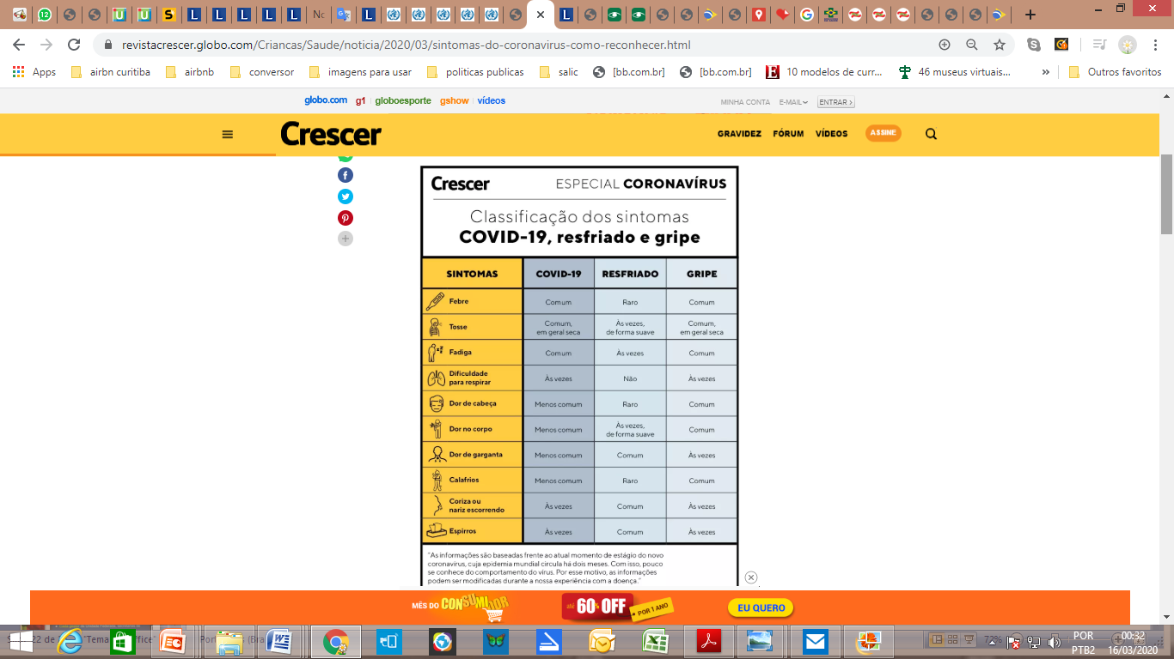

Slide 33
ATENDIMENTO NA APS

Slide 34
ATENDIMENTO NA APS
Atendimento prioritário às pessoas com sintomas respiratórios
( por telefone, whatsapp, visita do ACS )
INCENTIVE AOS USUÁRIOS A TELEFONAR ANTES DO DESLOCAMENTO
Os pacientes que não precisam de cuidados emergentes devem ser incentivados a telefonar antes de se apresentar para avaliação em um serviço de saúde. Muitos pacientes podem ser avaliados quanto à necessidade de realizar testes por telefone
E SINTOMA RESPIRATORIO
Retorno viagem a área afetada
SEM DISPNÉIA
COM FEBRE
SUSPEITO
TESTAR
OU SINTOMA RESPIRATÓRIO
Contato próximo de caso suspeito/confirmado
OU SINTOMA RESPIRATÓRIO
Contato domiciliar com caso confirmado
PROVAVEL

Slide 35
ATENDIMENTO NA APS
Atendimento prioritário às pessoas com sintomas respiratórios
( por telefone, whatsapp, visita do ACS )
INCENTIVE AOS USUÁRIOS A TELEFONAR ANTES DO DESLOCAMENTO
Os pacientes que não precisam de cuidados emergentes devem ser incentivados a telefonar antes de se apresentar para avaliação em um serviço de saúde. Muitos pacientes podem ser avaliados quanto à necessidade de realizar testes por telefone
E SINTOMA RESPIRATORIO
Retorno viagem a área afetada
SEM DISPNÉIA
COM FEBRE
SUSPEITO
TESTAR
OU SINTOMA RESPIRATÓRIO
Contato próximo de caso suspeito/confirmado
OU SINTOMA RESPIRATÓRIO
Contato domiciliar com caso confirmado
PROVAVEL

Slide 36
ATENDIMENTO NA APS
Atendimento prioritário às pessoas com sintomas respiratórios
( Atendimento Domiciliar)
1- Ofertar máscara cirúrgica para a pessoa com sintoma respiratório no domicílio
2- Profissional de saúde: lavagem das mãos + utilização de EPI
3- Realizar atendimento em sala arejada com janelas abertas

Slide 37
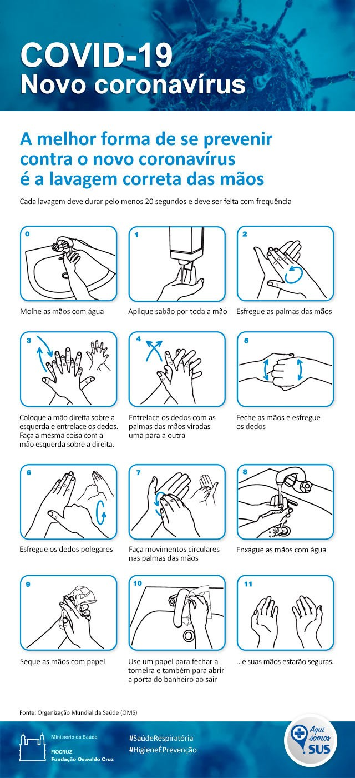

Slide 38
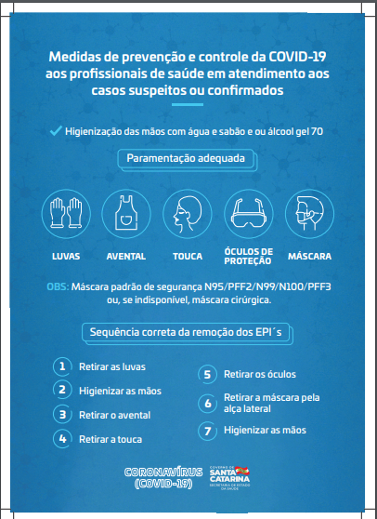

Slide 39
Quanto ao tipo de Máscara a ser utilizada
Os profissionais de saúde deverão utilizar máscaras N95, FFP2, ou equivalente, ao realizar procedimentos geradores de aerossóis como por exemplo, intubação ou aspiração traqueal, ventilação não invasiva, ressuscitação cardiopulmonar, ventilação manual antes da intubação, coletas de amostras nasotraqueais e atendimento odontológico em pacientes respiratórios em emergência odontológica

Slide 40
Prevenção para proﬁssional
1-lavar as mãos com freqüência com água e sabão
2-higiene das mãos com preparação alcoólica (70%)
3-gorro
4-óculos de proteção ou protetor facial
5-máscara cirúrgica
6-Avental
7-luvas de procedimento
8-Limpar e desinfetar objetos e superfícies tocados com frequência com preparação alcoólica(70%)
9-Limitar procedimentos indutores de aerossóis
Observação: os profissionais de saúde deverão utilizar máscaras N95, FFP2, ou equivalente, ao realizar procedimentos geradores de aerossóis como por exemplo, intubação ou aspiração traqueal, ventilação não invasiva, ressuscitação cardiopulmonar, ventilação manual antes da intubação, coletas de amostras nasotraqueais e atendimento odontológico em pacientes respiratórios em emergência odontológica.

Slide 41
ATENDIMENTO NA APS
Priorize o atendimento das pessoas com sintomas respiratórios
INCENTIVE AOS USUÁRIOS A TELEFONAR ANTES DO DESLOCAMENTO
Indivíduos com suspeita de infecção na comunidade devem ser aconselhados a usar uma máscara médica para conter suas secreções respiratórias antes de procurar atendimento médico
PRESENCIAL NA UBS: Acolhimento presencial especial às pessoas sintomáticas respiratórias com oferta de máscara e local especial de atendimento
1- Evite que a pessoa com sintomas respiratórios aguarde atendimento junto a outras pessoas
2- A equipe deve planejar o uso de uma sala especial para este atendimento (sala arejada com janelas abertas)

Slide 42
Atendimento na APS
MEDIDAS DE CONTROLE NO ATENDIMENTO PRESENCIAL (UBS/DOMICILIO)
Acolhimento especial
Detecção precoce de sintomáticos respiratórios, preferencialmente, antes mesmo de adentrar a UBS, com oferta de máscara e explicação sobre uso adequado cobrindo nariz e boca
+
local especial de atendimento
(sala arejada com janelas abertas, Áreas de espera separadas para pacientes com sintomas respiratórios devem ser designadas, se possível, a pelo menos um metro e meio de distância das áreas de espera regulares.)
(Recomenda-se que cada município defina que profissional acolherá esta demanda e que faça breve simulação sobre como fará a aproximação.
Sugestão: alguém acha que está com gripe ou resfriado?)

Slide 43
Prevenção para proﬁssional:
1-lavar as mãos com freqüência com água e sabão
2-higiene das mãos com preparação alcoólica (70%)
3-gorro
4-óculos de proteção ou protetor facial
5-máscara cirúrgica
6-Avental
7-luvas de procedimento
8-Limpar e desinfetar objetos e superfícies tocados com frequência com preparação alcoólica(70%)
9-Limitar procedimentos indutores de aerossóis
Observação: os profissionais de saúde deverão utilizar máscaras N95, FFP2, ou equivalente, ao realizar procedimentos geradores de aerossóis como por exemplo, intubação ou aspiração traqueal, ventilação não invasiva, ressuscitação cardiopulmonar, ventilação manual antes da intubação, coletas de amostras nasotraqueais e atendimento odontológico em pacientes respiratórios em emergência odontológica.

Slide 44
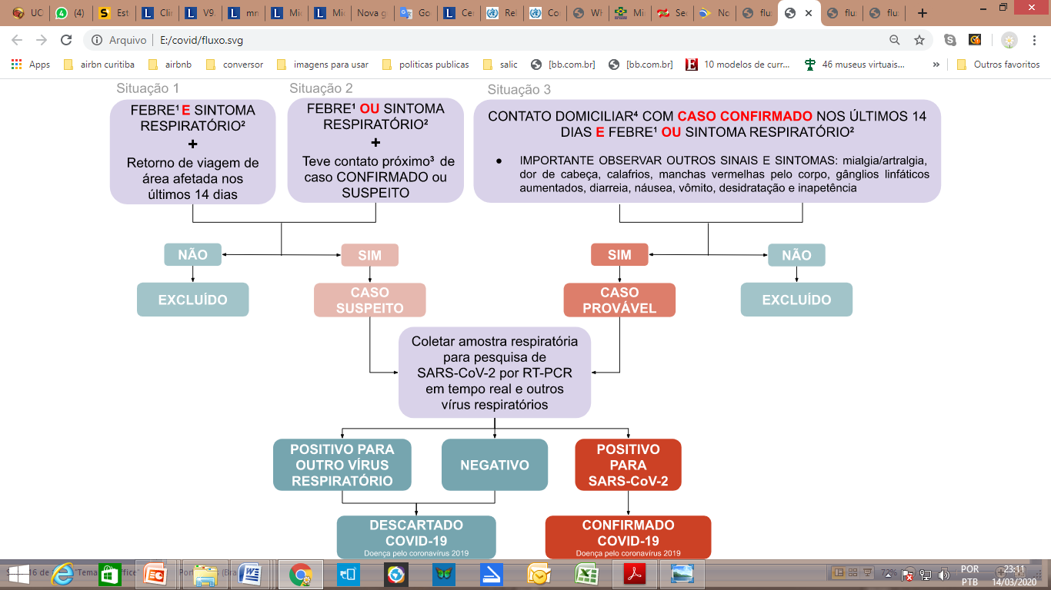

Slide 45
CASO SUSPEITO DE DOENÇA PELO CORONAVÍRUS 2019 (COVID-19)
  Situação 1 – VIAJANTE: pessoa que, nos últimos 14 dias, retornou de viagem internacional de qualquer país E apresente:
    Febre (ver definição pg. 4) E
    Pelo menos um dos sinais ou sintomas respiratórios (tosse, dificuldade para respirar, produção de escarro, congestão nasal ou conjuntival, dificuldade para deglutir, dor de garganta, coriza, saturação de O2 < 95%, sinais de cianose, batimento de asa de nariz, tiragem intercostal e dispneia) (figura 1); OU
  Situação 2 – CONTATO PRÓXIMO: pessoa que, nos últimos 14 dias, teve contato próximo de caso suspeito ou confirmado para COVID-19 E apresente:
    Febre (ver definição pg. 4) OU
    Pelo menos um sinal ou sintoma respiratório (tosse, dificuldade para respirar, produção de escarro, congestão nasal ou conjuntival, dificuldade para deglutir, dor de garganta, coriza, saturação de O2 < 95%, sinais de cianose, batimento de asa de nariz, tiragem intercostal e dispneia) (figura 1).
    Contato próximo é definido como: estar a aproximadamente 2 metros de uma pessoa com suspeita do novo
    coronavírus, dentro da mesma sala ou área de atendimento, por um período prolongado, sem uso de equipamento
    de proteção individual (EPI). O contato próximo pode incluir: cuidar, morar, visitar ou compartilhar uma área ou sala
    de espera de assistência médica ou, ainda, nos casos de contato direto com fluidos corporais, enquanto não estiver
    usando o EPI recomendado.

Slide 46
CASO PROVÁVEL DE DOENÇA PELO CORONAVÍRUS 2019 (COVID-19)
  Situação 3 – CONTATO DOMICILIAR: pessoa que, nos últimos 14 dias, resida ou trabalhe no domicílio de caso suspeito ou confirmado para COVID-19 E apresente:
  Febre (ver definição pg. 4) OU
  Pelo menos um sinal ou sintoma respiratório (tosse, dificuldade para respirar, produção de escarro, congestão nasal ou conjuntival, dificuldade para deglutir, dor de garganta, coriza, saturação de O2 < 95%, sinais de cianose, batimento de asa de nariz, tiragem intercostal e dispneia) OU
  Outros sinais e sintomas inespecíficos como: fadiga, mialgia/artralgia, dor de cabeça, calafrios, gânglios linfáticos aumentados, diarreia, náusea, vômito, desidratação e inapetência (figura 1).

Slide 47
Se sim, para situação 1, 2 ou 3
1- Medidas de prevenção populacional
• Isolamento respiratório com máscara cirúrgica, do caso suspeito e contatos;
• Ao tossir ou espirrar, cobrir o nariz e a boca com lenço e descartar no lixo após o uso;
• Lavar as mãos com água e sabão, ou álcool em gel, após tossir ou espirrar;
• Evitar tocar olhos, nariz e boca;
• Manter os ambientes ventilados.

Slide 48
Se sim, para situação 1, 2 ou 3
2-NOTIFICAÇÃO IMEDIATA
Comunicar imediatamente o caso suspeito à Secretaria Municipal de Saúde/Vigilância Epidemiológica para orientações e início das ações de controle e investigação
.
A SMS deve notificar imediatamente todos os casos suspeitos ao CIEVS Nacional²
A notificação ao Centro de Informações Estratégicas em Vigilância em Saúde (CIEVS Nacional) deve ser realizada preferencialmente pela SMS, ou pela equipe de saúde quando não for possível o contato imediato com a gestão, por meio do link http://bit-ly/2019-ncov, do Disque Notifica: 0800-644-6645 ou do e-mail: notifica@saude.gov.br.

Slide 49
Se sim, para situação 1, 2 ou 3
3- Encaminhar a pessoa com suspeita de Síndrome Gripal -SG
(infecção do novo coronavírus/influenza)
para coleta-PCR (definido em cada município se UBS/Domicilio)
para monitoramento e confirmação do caso
ldentificar e orientar todas as pessoas que tiveram ou têm contato com o caso suspeito/confirmado³
Apoiar a equipe da vigilância na realização de busca ativa

Slide 50
Se não, para situação 1, 2 ou 3
Considerar os demais diagnósticos diferenciais pertinentes,
o adequado manejo clínico e a necessidade de notificação, incluindo a SG por Influenza4 - coletando material e enviando para análise pelo LACEN (que descartará Influenza e testará para Covid19)
.

Slide 51
PESSOA COM CASO CONFIRMADO DE COVID 19
SEM GRAVIDADE
Assistência domiciliar :
O tratamento domiciliar é adequado para pacientes com infecção leve que podem ser adequadamente isolados em ambiente ambulatorial.
O manejo desses pacientes deve se concentrar na prevenção da transmissão a outros e no monitoramento da deterioração clínica, o que deve levar à hospitalização.
Os pacientes ambulatoriais com COVID-19 devem ficar em casa e tentar se separar de outras pessoas e animais da casa.
Eles devem usar uma máscara facial na mesma sala (ou veículo) que outras pessoas e quando se apresentarem nos locais de assistência médica.
Recomendações provisórias mais detalhadas sobre o tratamento domiciliar de pacientes com COVID-19 podem ser encontradas nos sites da OMS/MS/SES

Slide 52
PESSOA COM CASO CONFIRMADO DE COVID 19
SEM GRAVIDADE
Isolamento domiciliar: instruções para pacientes com Covid-19 e familiares
O QUE É ISOLAMENTO DOMICILIAR?
É uma forma de permanecer em casa tomando alguns cuidados que diminuem o risco de transmitir infecções respiratórias, como a provocada pelo Coronavírus (Covid-19).
Estes cuidados especiais impedem o contato das secreções respiratórias (gotículas expelidas ao espirrar ou tossir) de uma pessoa que pode estar com o Coro- navírus (Covid-19) entrem em contato com outras pessoas.

Slide 53
PESSOA COM CASO CONFIRMADO DE COVID 19
SEM GRAVIDADE
QUEM DEVE FICAR EM ISOLAMENTO DOMICILIAR?
Os casos suspeitos de Covid-19 até receber o resultado negativo dos exames. Se o resultado for positivo o paciente deve ficar em isolamento até o desaparecimento dos sintomas respiratórios. A equipe de saúde orien- tará os pacientes e seus familiares sobre quando é necessário fazer esse tipo de isolamento, quem deve ficar isolado e por quanto tempo.
ONDE DEVE FICAR A PESSOA QUE PRECISA DE ISOLAMENTO DOMICILIAR?
O ideal é que a pessoa fique sozinha em um quarto, ou em um cômodo da casa adaptado como quarto, se possível com um banheiro privativo. As portas do quarto devem ficar fechadas o tempo todo, mas as janelas devem ficar abertas para que o ambiente fique bem ventilado. O paciente só deve sair deste quarto em caso de necessidade (por exemplo, para ir ao banheiro se este for separado, ou para ir ao médico quando preciso). Se o doente precisa fazer algum tratamento com inalação (ou nebulização), deve fazer sempre dentro do quarto. As refeições também devem ser servidas dentro deste quarto.

Slide 54
PESSOA COM CASO CONFIRMADO DE COVID 19
SEM GRAVIDADE
E QUEM CUIDA DO DOENTE?
Qualquer familiar ou amigo pode cuidar do paciente, mas é preciso evitar que sejam gestantes, idosos ou pessoas com outros problemas de saúde, como outras doenças respiratórias (bronquite, asma, enfisema, etc). Os cuida- dores devem evitar contato com as secreções respiratórias do doente, seguindo as instruções para uso correto de máscaras cirúrgicas, limpeza da casa e dos utensílios usados, além da lavagem das roupas e das mãos.
E AS VISITAS?
As visitas devem ser proibidas. Só as pessoas que precisam cuidar do paciente (dar comida, remédios e etc.)
podem entrar no quarto.
O QUE É PRECISO TER EM CASA?
Os cuidados de isolamento domiciliar não exigem nenhum equipamento especial. Além dos produtos de limpe- za comuns é necessário ter máscaras cirúrgicas e álcool gel que podem ser adquiridos em farmácias.

Slide 55
PESSOA COM CASO CONFIRMADO DE COVID 19
SEM GRAVIDADE
QUEM DEVE USAR MÁSCARA? EM QUE MOMENTOS?
Os cuidadores do doente devem colocar a máscara antes de entrar no quarto do doente e ficar com ela, tampando boca e nariz, durante todo o tempo em que ficarem lá.
O doente não precisa ficar de máscara dentro do quarto, mas deve colocar a máscara, tampando boca e nariz sempre que for sair, por qualquer motivo, e permanecer com ela durante todo o tempo em que ficar fora do quarto. Mesmo dentro do quarto, o doente deve cobrir o nariz e a boca com lenços de papel ao tossir ou espirrar.
MÁSCARA PRECISA SER JOGADA FORA A CADA VEZ QUE FOR USADA?
Sim. As máscaras usadas pelo doente e pelo cuidador devem ser descartadas no lixo após cada uso.

Slide 56
PESSOA COM CASO CONFIRMADO DE COVID 19
SEM GRAVIDADE
OS CUIDADORES DEVEM TOMAR ALGUM CUIDADO ESPECIAL?
É importante lavar as mãos com água e sabão após cada contato com o doente ou com as roupas, toalhas e lençóis que ele tenha usado (após a lavagem das roupas e a troca de roupas, por exemplo), após a lavagem de pratos, copos e talheres do doente, após a limpeza do quarto, do banheiro e dos objetos, e após cada vez que a máscara for retirada. Pode ser usado álcool gel 70% substituindo a lavagem se as mãos não estiverem sujas.
COMO LIMPAR O QUARTO E O BANHEIRO?
O quarto e o banheiro devem ser limpos normalmente todos os dias. As superfícies do banheiro e do quarto devem ser desinfetadas com álcool 70%. O piso do banheiro e o vaso sanitário devem ser desinfetados com hipoclorito (água sanitária), após a limpeza. A tampa do vaso sanitário deve ser mantida fechada durante o acionamento da descarga. Os panos de limpeza devem ser lavados após cada uso e desinfetados com hipoclo- rito (água sanitária). Antes de usar o álcool ou o hipoclorito certifique-se que essas substâncias não danificarão os objetos. O lixo do quarto e do banheiro do doente deve ser descartado em sacos fechados, normalmente, junto com o lixo da casa.

Slide 57
PESSOA COM CASO CONFIRMADO DE COVID 19
SEM GRAVIDADE
COMO LAVAR ROUPAS, TOALHAS E LENÇÓIS USADOS PELO DOENTE?
Não é necessário lavar as roupas do paciente em separado, mas outras pessoas só podem usar qualquer peça que teve contato com o doente depois da lavagem. Na hora de recolher e de lavar as roupas elas não devem ser sacudidas.
QUE FAZER COM PRATOS, COPOS, TALHERES E OUTROS OBJETOS USADOS PELO DOENTE?
A louça utilizada pelo paciente não precisa ser lavada em separado, mas assim como as roupas os copos, pratos e talheres só podem ser usados por outras pessoas depois de lavados. Qualquer outro objeto que o doente usar, como por exemplo aparelho de telefone, livros, computador, jornais e revistas, deve ser limpo e desinfetado com álcool a 70% antes de ser usado por outra pessoa. Antes de usar o álcool certifique-se que essa substância não danificará os objetos.

Slide 58
PESSOA COM CASO CONFIRMADO DE COVID 19
SEM GRAVIDADE
QUAIS CUIDADOS O DOENTE PRECISA RECEBER?
O doente deve ficar em repouso, tomar bastante líquido e receber alimentação leve e balanceada. Podem ser
usados analgésicos a anti-térmicos comuns para os sintomas.
QUANDO LEVAR O DOENTE PARA O HOSPITAL?
O doente deve ser levado para atendimento médico se apresentar piora. Em caso de dor no peito, falta de ar, extremidades azuladas (unhas e pontas dos dedos), desidratação, vômitos incontroláveis, diminuição da quantidade de urina, vertigens e confusão mental o paciente deve ser conduzido a um hospital imediatamente.
O QUE FAZER SE ALGUÉM DA MESMA CASA TIVER ALGUM SINTOMA DE CORONAVÍRUS?
Deve procurar atendimento médico em unidade de saúde. Na consulta deve informar que teve contato com caso suspeito e fazer a coleta para exame para diagnóstico.

Slide 59
AVALIAR A GRAVIDADE
(enfermeiro/médico)
Indivíduo de qualquer idade, com Síndrome Gripal e que apresente dispneia ou os seguintes sinais de gravidade:
Saturação de oxigênio menor que 95% em ar ambiente.
Sinais de desconforto respiratório ou aumento da frequência respiratória avaliada de acordo com a idade.
Piora nas condições clínicas de doença de base.
Hipotensão em relação à pressão arterial habitual do paciente.
Em crianças, além dos itens acima, observar: batimentos de asa de nariz, cianose, tiragem intercostal, desidratação e inapetência.
Síndrome Respiratória Aguda Grave – Manter Estabilidade Clínica (oferta de O2 + fluidos) - Encaminhar para Internação – Regulação SAMU- 192

Slide 60
